Slide 1
SENTIMENT ANALYSIS Phân loại cảm xúc bình luận
Nhóm thực hiện đề tài: +Phạm Đình Dương
+Nguyễn Tất Chung (Leader)
Hà Nội, 24 tháng 10 năm 2019

Slide 2

I. BÀI TOÁN VÀ ỨNG DỤNG

Slide 3

Sự phát triển vũ bão của thương mại điện tử toàn cầu

Slide 4



VIỆT NAM CŨNG KHÔNG NẰM NGOÀI XU HƯỚNG ĐÓ

Slide 5

Người dùng quan tâm để đặt niềm tin
Chất lượng dịch vụ
Công ty thương mại điện tử quan tâm để nâng cao dịch vụ của bản thân
Phân tích sắc thái đánh giá của khách hàng

Slide 6
=>bài toán: phân loại sắc thái đánh giá của khách hàng
Vấn đề: Số lượng đánh giá từ khách hàng là cực lớn ( hàng nghìn reviews mỗi ngày ), vì vậy sẽ tốn rất nhiều nhân lực nếu phân loại một cách thủ công
=> Ứng dụng deep learning để giải quyết bài toán trên

Slide 7

II/ dữ liệu

Slide 8

Chúng tôi sử dụng tập dữ liệu review trên trang Foody với khoảng 30,000 mẫu được gán nhãn, trong đó có 15,000 mẫu positive và 15,000 mẫu negative (Nguồn: https://streetcodevn.com/blog/dataset).
# Tải data
https://sum.vn/W0cYs

Slide 9
III/ HƯỚNG giải quyết bài toán

Slide 10
Một comment
Model
Cảm xúc của bình luận (tích cực hoặc tiêu cực)

Slide 11
Một comment
Pre-processing
Stacked LSTM
Layers
Fully connected
layers
Cảm xúc của bình luận (tích cực hoặc tiêu cực)
Chuỗi texts
Ma trận số

Slide 12
IV/ pre-processing DATA

Slide 13

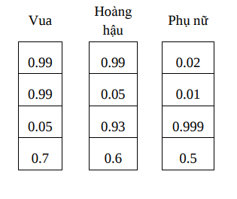
WORD EMBEDDING

Slide 14
Vì sao phải thực hiện Word Embedding ?
-Dạng kí tự của văn bản đầu vào rất khó để thực hiện các thao tác toán học, như tính tích vô hướng (dot product) , đưa vào hàm softmax, hay các thuật toán trên mạng Neurals như backpropagation.
-Vậy nên, ta sẽ chuyển văn bản đầu vào dưới dạng texts thành các vector biểu diễn, để thuận tiện cho việc tính toán.

Slide 15

SỬ DỤNG BỘ PRETRAINED-EMBEDDING CÓ SẴN
-Nguồn: https://github.com/sonvx/word2vecVN
https://drive.google.com/file/d/0B1GKSX6YCHXlMTVZNkFEYzRyd1E/view
File tải về là baomoi.model.bin, sau đó qua xử lý ta sẽ thu được 2 file:
+File words_vector là ma trận có các hàng là các vecto mã hóa cho các từ tiếng việt, kích thước 439056x400
+File words_list là danh sách bộ từ vựng tiếng việt được đánh số tương ứng với vị trí của các hàng trên words_vector, gồm 439056 từ, mỗi từ được mã hóa bởi một vecto 400 chiều.

Slide 16

DỮ LIỆU TRAIN, VALIDATE VÀ TEST
Folder dữ liệu gồm có:
+data.csv (27000 samples chia thành các file train,validation và test với tỷ lệ 8:1:1 )
+baomoi_word_vector.npy
+baomoi_word_list.npy

Slide 17
Các bước tiền xử lý dữ liệu
+Loại bỏ các dấu câu, dấu ngoặc, chấm than chấm hỏi, vân vân,… chỉ chừa lại các chữ và số
( def clean_sentences )
+hàm chuyển choỗi text thành choỗi indcies
( mỗi từ -> một index tương ứng với stt của vecto hàng trong words_vector )
(def get_sentence_indices)
+khảo sát tập dữ liệu -> lấy ra MAX_SEG_LENGTTH là số từ tối đa cho một câu
( nếu quá ít thì sẽ ảnh hưởng đến độ chính xác, còn nếu quá nhiều sẽ mất nhiều bộ nhớ và thời gian tính toán)
+hàm chuyển choỗi text thành ma trận
( def text2ids)

Slide 18
V/ MODEL

Slide 19
Model
model = Sequential()
model.add(Bidirectional(LSTM(128, return_sequences=True),
input_shape=(200, 400)))
model.add(Dropout(0.3))
model.add(Bidirectional(LSTM(128, return_sequences=False)))
model.add(Dropout(0.3))
model.add(Dense(units=128, activation='relu'))
model.add(Dense(units=1, activation='sigmoid'))
model.compile(loss='binary_crossentropy',optimizer='adam',metrics=['accuracy'])
model.summary()

Slide 20
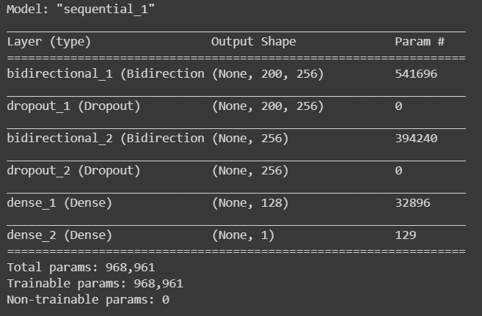
MODEL

Slide 21
Ý nghĩa của mạng:

Slide 22

LSTM
LSTM là một bước lớn trong việc sử dụng RNN. Ý tưởng của nó giúp cho tất cả các bước của RNN có thể truy vấn được thông tin từ một tập thông tin lớn hơn

Slide 23
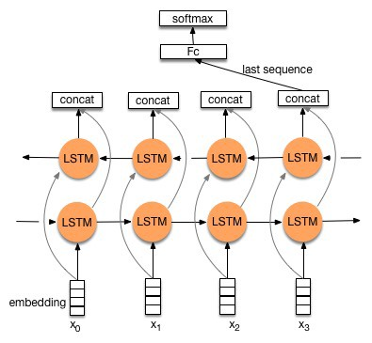
Bidirectional lstm
Một kiến trúc LSTM truyền thống với một lớp duy nhất chỉ có thể dự đoán nhãn của từ hiện tại dựa trên thông tin có được từ các từ nằm trước đó. Bidirectional LSTM (BiLSTM) đã được tạo ra để khắc phục điểm yếu trên. Một kiến trúc BiLSTM thường chứa 2 mạng LSTM đơn được sử dụng đồng thời và độc lập để mô hình hoá chuỗi đầu vào theo 2 hướng: từ trái sang phải (forward LSTM) và từ phải sang trái (backward LSTM)

Slide 24
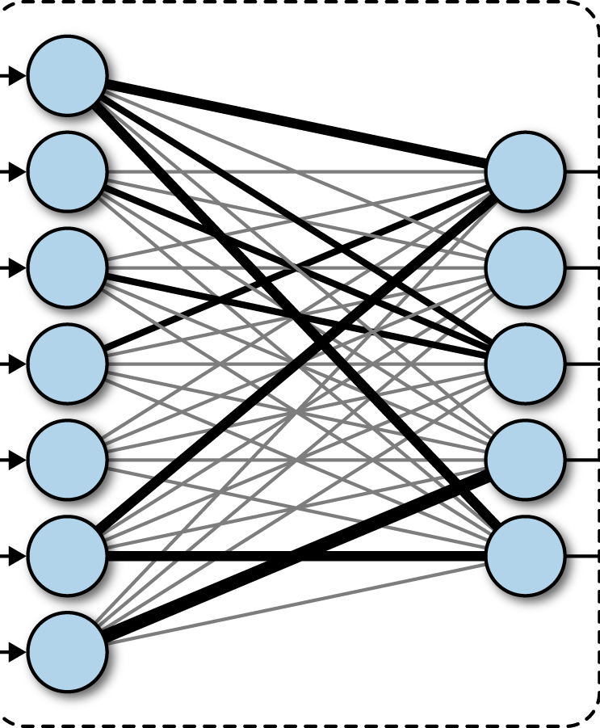
Fully connected layers
Học các thông tin đã được lấy ra từ mạng LSTM

Slide 25
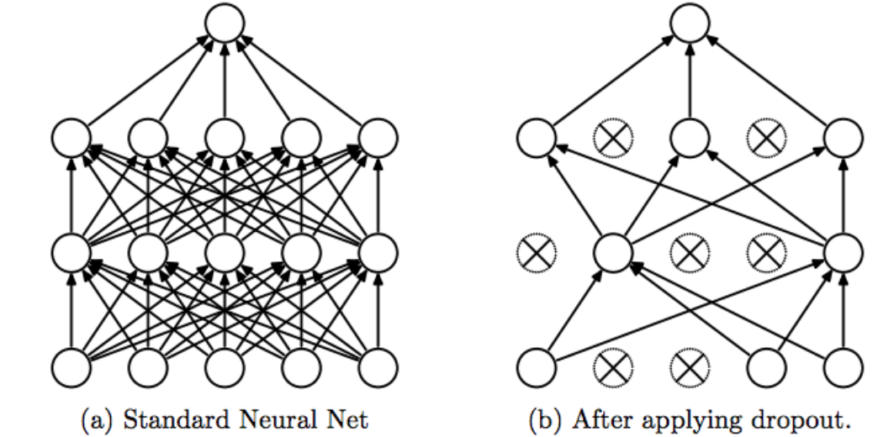
Dropout layers
Hạn chế hiện tượng Overfitting do mô hình quá phức tạp

Slide 26
VI. KẾT QUẢ SAU KHI TRAIN
Epoch1/10: 21600/21600 [==============================] - 255s 12ms/step - loss: 0.5280 - acc: 0.7462 - val_loss: 0.4350 - val_acc: 0.8259
Epoch 2/10 21600/21600 [==============================] - 250s 12ms/step - loss: 0.3597 - acc: 0.8501 - val_loss: 0.3235 - val_acc: 0.8596
Epoch 3/10 21600/21600 [==============================] - 249s 12ms/step - loss: 0.3000 - acc: 0.8771 - val_loss: 0.3156 - val_acc: 0.8652
Epoch 4/10 21600/21600 [==============================] - 248s 12ms/step - loss: 0.2627 - acc: 0.8945 - val_loss: 0.2718 - val_acc: 0.8859
Epoch 5/10 21600/21600 [==============================] - 243s 11ms/step - loss: 0.2340 - acc: 0.9069 - val_loss: 0.2769 - val_acc: 0.8811
Epoch 6/10 21600/21600 [==============================] - 246s 11ms/step - loss: 0.2122 - acc: 0.9175 - val_loss: 0.2846 - val_acc: 0.8896
Epoch 7/10 21600/21600 [==============================] - 247s 11ms/step - loss: 0.1802 - acc: 0.9313 - val_loss: 0.3045 - val_acc: 0.8852
Epoch 8/10 21600/21600 [==============================] - 247s 11ms/step - loss: 0.1476 - acc: 0.9455 - val_loss: 0.3312 - val_acc: 0.8793
Epoch 9/10 21600/21600 [==============================] - 247s 11ms/step - loss: 0.1293 - acc: 0.9532 - val_loss: 0.2995 - val_acc: 0.8922
Epoch 10/10 21600/21600 [==============================] - 246s 11ms/step - loss: 0.1045 - acc: 0.9619 - val_loss: 0.3487 - val_acc: 0.8867

Slide 27
scores = model.evaluate(_test_x, test_y, verbose=1)
print('Test loss:', scores[0])
print('Test accuracy:', scores[1])
=>
2700/2700 [==============================] - 46s 17ms/step Test loss: 0.3845756830744169 Test accuracy: 0.8733333333333333

Slide 28


